Slide 1
ПРОФЕССИЯ «ПОВАР»
ВЧЕРА, СЕГОДНЯ, ЗАВТРА
Земля и потому еще щедра,
Что в мире существуют повара.
Благословенны их простые судьбы.
А руки как помыслы чисты.
Профессия у них - добро по сути:
Злой человек не станет у плиты.

Slide 2
Притча о профессии повара
«Почему ученик вернулся»
Собрались однажды философы и заспорили, какая профессия важнее. Один сказал:
– Учитель – нужнее всего. Без образования прогресс остановится.
– Без строителей человеку негде будет укрыться, и человечество лишится прекрасных зданий, – заявил второй философ.
– Музыканты, художники и поэты делают нашу жизнь особенной. Искусство отличает человека от животных, – воскликнул третий философ.
Тут в разговор вмешался ученик и одновременно слуга хозяина дома.
– Многоуважаемые ученые, вы забыли о профессии повара.
– Тебе не положено вмешиваться в нашу беседу. Поварское дело – не искусство. Иди готовь обед, – рассердился хозяин.
Ученик молча вышел из комнаты. В этот день обеда философы не дождались, ученик исчез. Пришлось хозяину самому готовить обед. К сожалению, после еды философы почувствовали себя плохо и разошлись по домам.
Хозяин нашел другого слугу. Прошло время, и философ – хозяин дома, заметил, что друзья перестали его посещать, а сам он после еды не способен был размышлять. Подумал философ, а потом уволил нового повара и послал бывшему ученику записку с одной фразой: « Поварское дело – не ремесло, а искусство ».
Вскоре ученые мужи снова стали собираться в доме философа. Обсуждение прерывалось только вкусным обедом, который готовил ученик.
– Поварское дело – не ремесло, а искусство, – говорил хозяин после обеда.

Slide 3
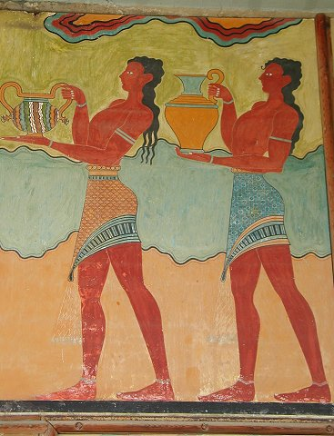
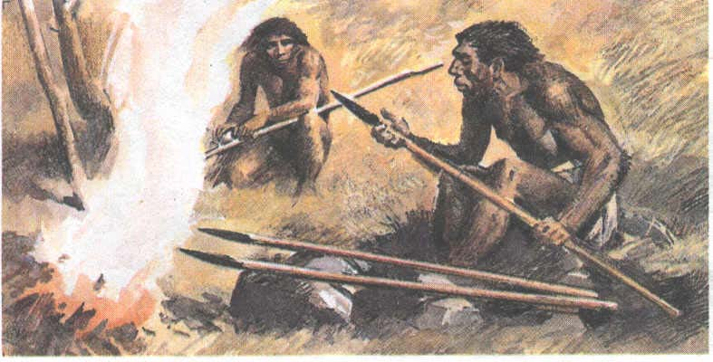
Профессия повар развивалась вместе с цивилизацией, так что можно сказать — это древнейшая профессия.
Первые блюда выглядели просто как обожжённые на открытом костре полусырые куски мяса или рыбы. Огнём люди пользовались как минимум со среднего палеолита, но это не были повара. О первых профессионалах, зарабатывающих таким ремеслом на жизнь, гласят отметки греческой цивилизации на острове Крит 2600-го года до н. э. Для солдат царя пищу готовил из отборных продуктов специально нанятый мастер кулинарного дела. Можно смело предположить, что в более древних культурах Египта, Финикии и Шумер также были профессиональные кулинары, работающие для семей знатных людей и правителей. Позже появились такие понятия, как санитарные нормы, регулирующие работу таких специалистов.…

Slide 4
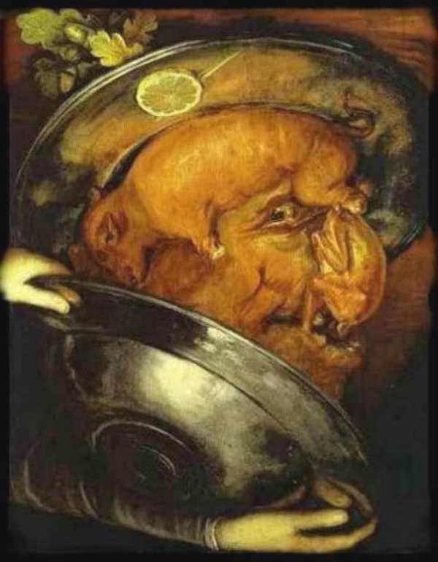
История развития человечества от древнейших времен до наших дней знавала невиданные взлеты поварского искусства и такие же резкие падения. То еду возносили до небес, считая ее одним из самых лучших удовольствий, то относились к ней чуть ли не с презрением, считая, что даже разговоры о продуктах и блюдах «недостойны истинного джентльмена». Взять древних эллинов. В Спарте относились к питанию сдержанно: в походе и на войне надо было обходится простой в приготовлении пищей. А совсем рядом, в Афинах, изощрялись в приготовлении неслыханного праздничного блюда: крошечная маслинка запекалась внутри голубя, голубь - в козленке, козленок – в овце, овца - в быке, все это жарилось на вертеле, и самому почетному гостю доставалась та самая маслинка.

Slide 5
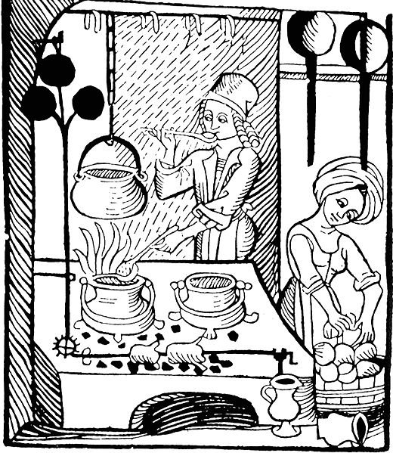
Десятки тысяч блюд создала за свою историю мировая кулинария. С кулинарами считались, от них зависел престиж того или иного знатного дома. В Древнем Риме происходили даже восстания поваров, подчинивших себе некоторые города. При императорах Августе и Тиберии (около 400 года н.э.) были организованы первые школы поварского искусства, во главе которых стоял волшебник котла и поварешки - великий повар Апиций. Повара Древнего Рима достигли неслыханной изощренности приготовлении блюд, некоторые из которых стоили целые состояния.
От поколения к поколению передавали люди опыт приготовления пищи. Они бережно хранили все традиции, связанные с едой, понимая, что пища — основа жизни, здоровья и благополучия. Еще в Древней Греции возник культ Акслепия, мифического врача-целителя, получившего в Риме имя Эскулап. Его дочь Гигея считалась покровительницей науки о здоровье, а верной помощницей их была кухарка Кулина. Молва присвоила Кулине имя десятой музы, которых до неё было девять. У римлян десятая муза так и называлась Кулинария. Она стала покровительницей поварского дела, получившего название «кулинария» (от лат. culina — кухня).
В древнейших письменных памятниках Вавилона, Египта, Китая и арабского Востока уже содержатся записи отдельных кулинарных рецептов.

Slide 6
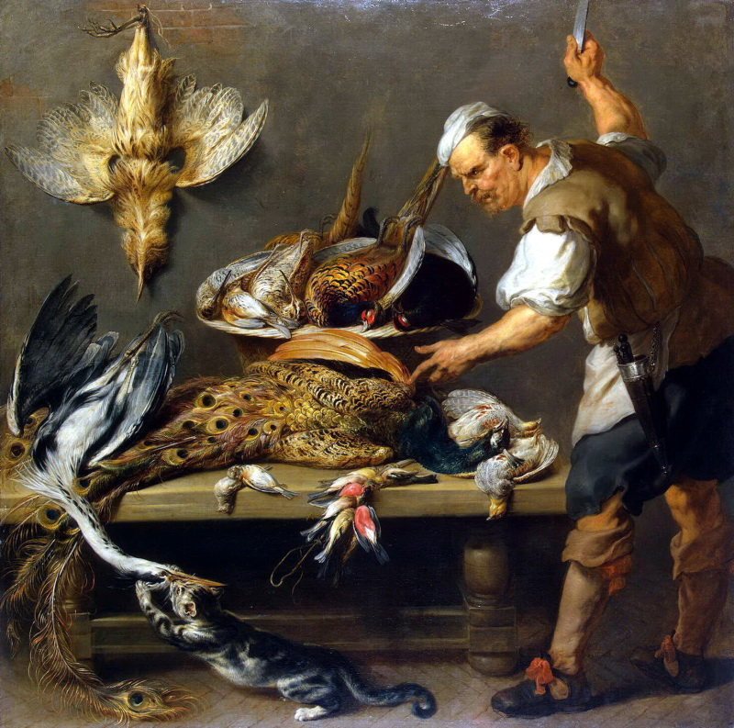
Затем после длительного застоя, в конце средних веков, благодаря бурному проникновению пряностей из восточных колоний, изысканная кухня получила дальнейшее развитие. Колыбелью изысканной кухни стала Италия, особенно юг и Сицилия.
При короле Людовике XIV испытала подъем поварского искусства Франция, и с тех пор эти европейские страны ведут непрестанное соперничество по кулинарной части.
В развитии поварского искусства участвовали не только профессиональные кулинары, но и многие ученые, философы, государственные деятели. Известно, что изобретателями новых блюд были Ришелье, Мазарини, Мишель Монтень написал книгу «Наука еды». До сих пор в итальянских ресторанах в ходу блюда, изобретенные композитором Россини. Франция гордится, что вклад в национальную кулинарию внесли Александр Дюма-отец, великий Бальзак.

Slide 7
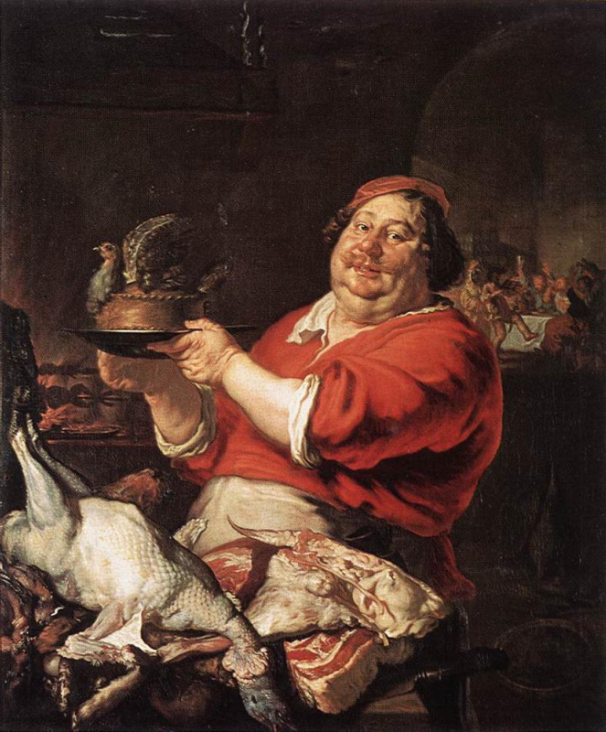
Могущественная средневековая Европа высоко ценила своих поваров.
В Германии с 1291 года шеф-повар был одним из четырех самых важных фигур при дворе. Во Франции поварами высших рангов становились лишь знатные люди. Должность главного винодела Франции была третьей по значимости после должностей камергера и главного конюшего. Затем следовал управляющий выпечкой хлеба, главный виночерпий, шеф-повар, наиболее приближенные ко двору управляющие ресторанов и лишь потом маршалы и адмиралы.

Slide 8
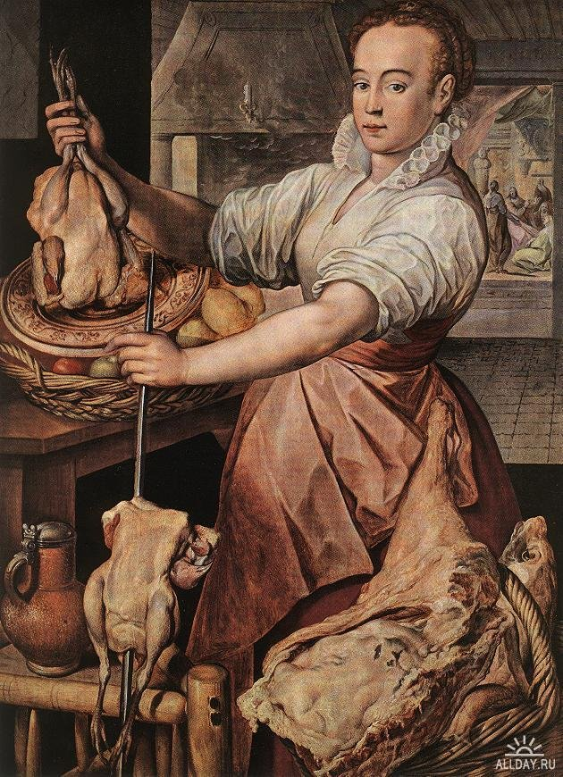
Что касается кухонной иерархии — а там было занято громадное число (вплоть до 800 человек) взаимозависимых работников — то первое место была отдано главному по мясу. Должность, характеризующаяся почетом и доверием короля, ибо от яда не был застрахован никто. В его распоряжении находилось шесть человек, которые каждый день выбирали и готовили мясо для королевской семьи. У Тейлеванта, известного повара короля Карла Шестого, в подчинении находилось 150 человек.

Slide 9
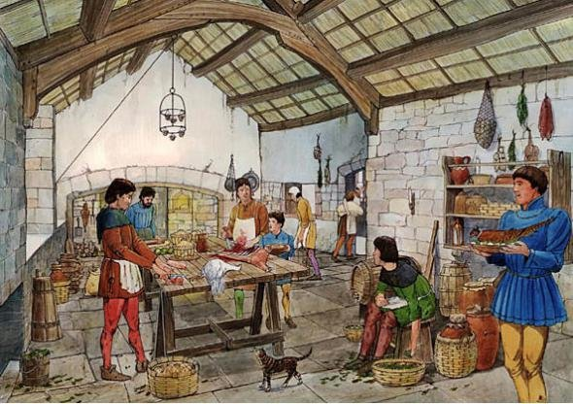
А в Англии, к примеру, при дворе Ричарда Второго работало 1000 поваров, 300 лакеев, которые ежедневно обслуживали 10 000 человек, находящихся при дворе. Головокружительная цифра, демонстрирующая, что важно было не столько накормить, сколько продемонстрировать богатство.

Slide 10
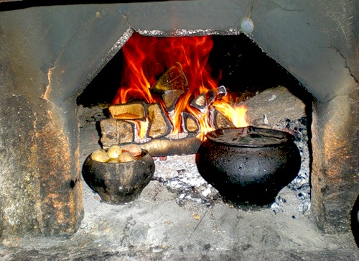
Повар в России
Долгое время приготовление пищи было делом сугубо семейным. Ведала им, как правило, наиболее старшая по возрасту женщина в княжеской семье. Профессиональные повара впервые появились при дворах, а затем уже — в монастырских трапезных.
Приготовление пищи на Руси выделилось в особую специальность только в XI в., хотя упоминание о поварах-профессионалах встречается в летописях уже в Х в. В Лаврентьевской летописи (1074 г.) говорится о том, что в Киево-Печерском монастыре была целая поварня с большим штатом монахов-поваров. У князя Глеба был «старейшина поваром» по имени Торчин, первый из известных нам русских поваров.
Во времена Киевской Руси повара находились в услужении княжеских дворов и богатых домов. В некоторых из них было даже несколько поваров. Об этом свидетельствует описание одного из домов богача XII в., где упоминается множество «сокачий», т. е. поваров, «работающие и делающе съ потьмъ» .

Slide 11
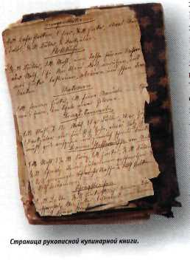

Русские повара свято хранили традиции народной кухни, которая служила основой их профессионального мастерства, о чем свидетельствуют древнейшие письменные памятники — «Домострой» (XVI в.), «Роспись к царским кушаньям» (1611—1613 гг.), столовые книги Патриарха Филарета и боярина Бориса Ивановича Морозова, расходные монастырские книги и др. В них часто упоминаются народные кушанья — щи, уха, каши, пироги, блины, кулебяки, расстегаи, кисели, квасы, медки и другие.

Slide 12
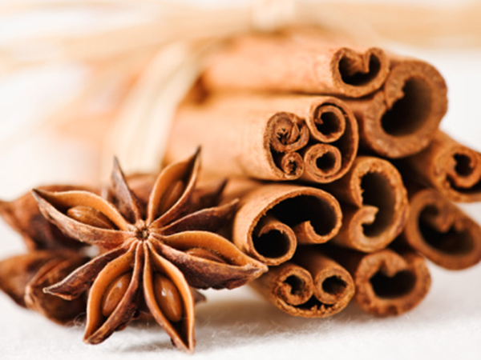
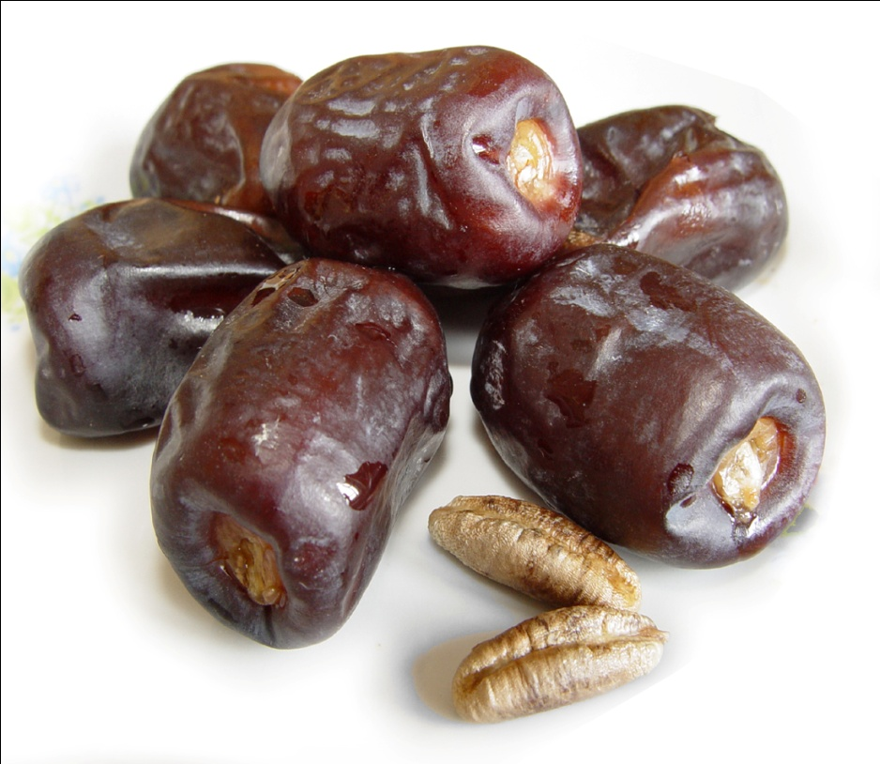
Однако, русские «кухари» много секретов позаимствовали от приехавших в Московию мастеров царьградских — «мужей искусных, многоопытных не только по части писания икон, но и кухонного искусства». Знакомство с греко-византийской кухней оказалось для нашей кухни весьма полезным.
Не менее сильным было влияние на русскую кухню и наших восточных соседей — Индии. Китая, Персии. Многое узнали русские из знаменитой книги Афанасия Никитина «Хождение за три моря» (1466—1472 гг.), содержащей описание незнакомых на Руси продуктов — фиников, имбиря, кокосового ореха, перца, корицы. А книга Василия Гагары (написана в 1634—1637 гг.) раздвинула кругозор наших соотечественников. Они узнали о тех продуктах, которые употребляли жители Кавказа и Ближнего Востока.

Slide 13
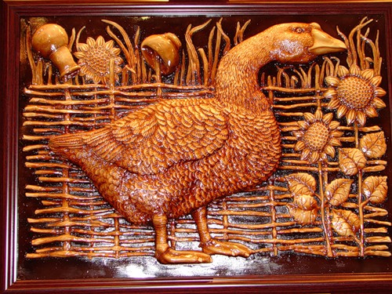
Но не только практическими приемами приготовления блюд овладевали наши предки. Они задумывались и о сути происходящих при этом явлений. Очень давно овладели они тайнами приготовления дрожжевого теста, о чем упоминают летописи: монахи Киево-Печерской Лавры умели готовить долго не черствеющий заварной хлеб.
Уже в XI—XII вв. русским было известно множество довольно сложных приемов приготовления квасов, медков, хмелины. Их можно найти в знаменитых древнерусских травниках, а также в различных «житиях». Так, широко были известны квасы — житный, медвяной, яблочный, яшный и др. Наши предки прекрасно разбирались не только в тонкостях приготовления различных видов кваса, но и механизме действия закваски, дрожжей, о чем свидетельствуют многочисленные наставления древних:

Slide 14
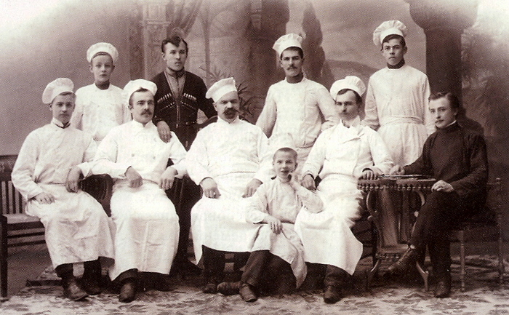
Кулинария как наука возникла в России лишь в конце XVIII века. Развитие профессиональной кулинарии связано с появлением предприятий внедомашнего питания. Возникли они еще в Древней Руси. Вначале это были корчмы (от славянского корня «корм»), в которых путники могли найти приют и пищу. Затем появились придорожные трактиры (от лат. «trakt» — путь, поток) — гостиницы с обеденным залом и кухней.
В то же время наряду с трактирами в крупных городах России стали появляться рестораны (от фр. «restauration» — восстановление).
В России первая кулинарная книга «Поваренные записки» была составлена С. Друковцовым в 1779 г.
Первая кулинарная школа была открыта в Петербурге 25 марта 1888 г. по инициативе профессора И. Е. Андриевского и кулинара Д. В. Каншина.

Slide 15
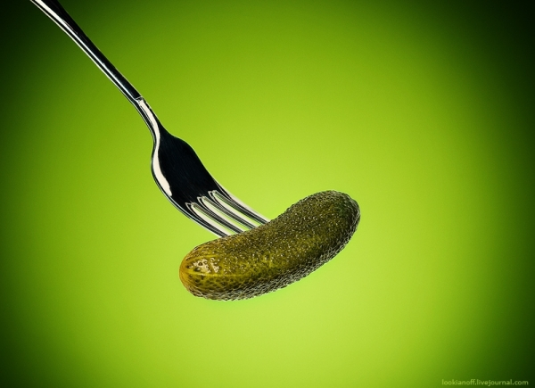
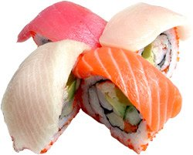
Хронология появления некоторых блюд
Примерно 10 тыс. лет до н. э. В рационе человека появились пиво и хлеб. Пиво в бутылки разлили в 1568 году.
Примерно 6 тыс. лет до. н. э. Появление творога и сыра.
Примерно 3 тыс. лет до н. э. Люди научились варить суп.
В 1500 году до н. э. Начато употребление шоколада. Плитка шоколада появилась лишь в 1849 году, а молочный шоколад - в 1875.
Примерно в 1000 г до н. э. Впервые засолены огурцы.
Примерно в 500 г до н. э. Приготовлена первая колбаса.
В 490 г до. н. э. Сварены первые макароны. Первый кулинарный рецепт макарон с сыром записан в 1367 году. В 1819 году изобретены спагетти.
В 4 веке до. н. э. Записан первый дошедший до нас рецепт салата (салат из белых бобов).
2 век н. э. Впервые приготовлены суши (японское блюдо из риса и морепродуктов).
7 век . Создан рецепт знаменитой корейской квашеной капусты ким-чи.

Slide 16
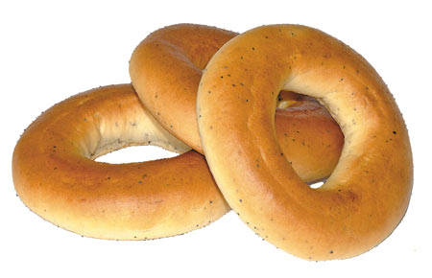

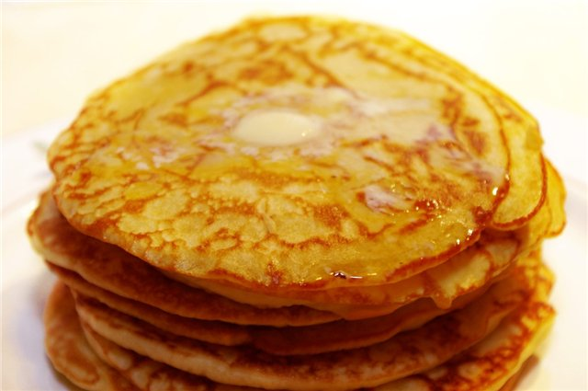
15 век. Впервые изготовлены блины.
1487 год. Изобретены "хот-доги"hot dogs - булочки с сосиской, ставшие национальным блюдом американцев.
1610 год. Впервые выпечены бублики.
1621 год. Впервые создана технология производства "воздушной кукурузы" (попкорна).
1680-е годы. Появился жареный картофель по-французски.
17 век. В мировое меню вошел кетчуп
1739 год. Крекеры.
1756 год. Изобретен соус майонез.
1798 год. Появился лимонад (то есть газированный безалкогольный напиток).
1845 год. Впервые изготовлено желе.
1871 год. Записан рецепт говядины по-строгановски (бефстроганов).
1924 год. Замороженные продукты. Появление индустрии полуфабрикатов

Slide 17
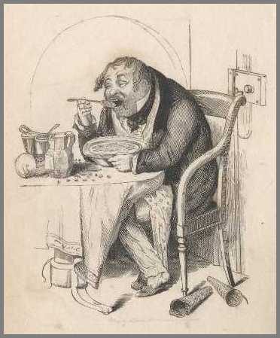
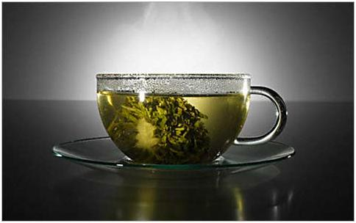
Несколько интересных фактов из истории:
После того как «черная смерть» выкосила половину Европы, мясо стало более доступным. Этому способствовали высвободившиеся рабочие места и превращение заброшенных полей в пастбища.
Известный обжора, римский император Гелиогабал использовал в качестве приправы тертый жемчуг и «шутил» над гостями, подавая им блюда, сделанные из слоновой кости или нафаршированные битым стеклом. Когда его, наконец, убили (в туалете), тело императора попытались протолкнуть в канализацию, однако оно туда не пролезло.
Чай появился в Европе лишь в конце 16 века, кофе — в начале 17. Тогда же на север Европы стали завозиться бананы.
Чарльз Дарвин имел к животным не только научный, но и гастрономический интерес. В Кембридже он был председателем Клуба обжор, где еженедельно устраивались дегустации необычных блюд (однажды студенты съели даже старого филина). Путешествуя на корабле «Бигль», Дарвин поедал множество экзотической живности - от попугаев до броненосцев.

Slide 18
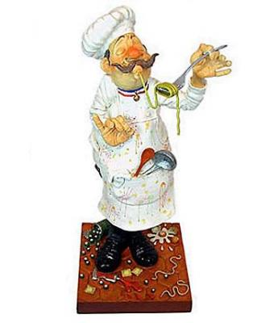
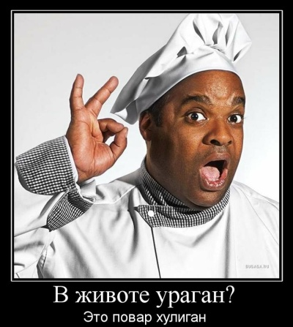
Разновидности профессии
Шеф-повар
Составляет заявки на необходимые продовольственные товары, полуфабрикаты и сырьё, обеспечивает их своевременное получение со склада, контролирует сроки, ассортимент, количество и качество их поступления и реализации. Обеспечивает на основе изучения спроса потребителей разнообразие ассортимента блюд и кулинарных изделий, составляет меню. Осуществляет постоянный контроль над технологией приготовления пищи, нормами закладки сырья и соблюдением работниками санитарных требований и правил личной гигиены. Осуществляет расстановку поваров и других работников производства. Составляет график выхода поваров на работу. Проводит бракераж готовой пищи. Организует учет, составление и своевременное представление отчётности о производственной деятельности, внедрение передовых приемов и методов труда.
Повар-кондитер
Специализируется на кондитерских изделиях.
Повар-технолог
Организует процесс приготовления продуктов. Определяет качество сырья, рассчитывает его количество для получения порций готовых продуктов, калорийность суточного рациона, составляет меню и прейскуранты. Распределяет обязанности в бригаде поваров. Контролирует процесс приготовления кулинарной продукции, разрабатывает рецепты новых фирменных блюд и составляет на них технологические карты. Оформляет необходимую документацию, инструктирует поваров. Ведет полный учет материальных ценностей, оборудования, сырья, готовой продукции.

Slide 19
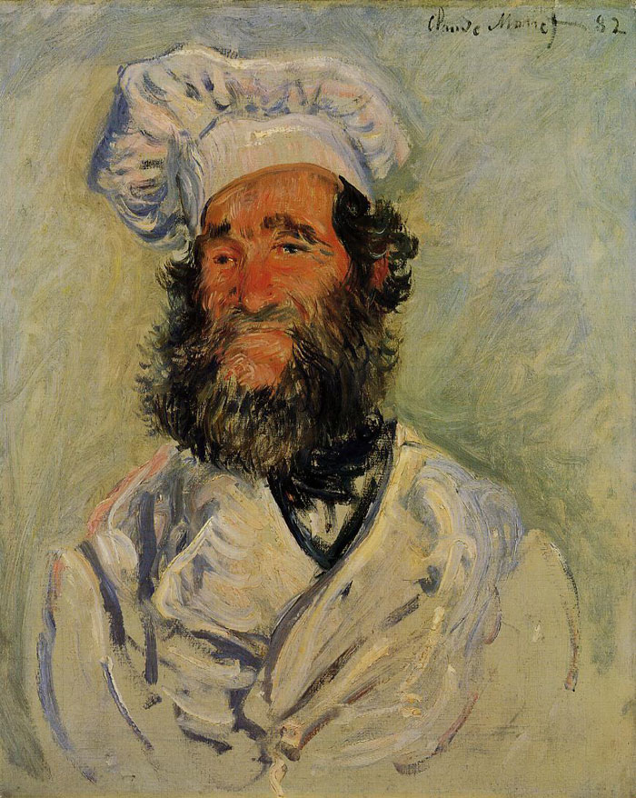
Повар должен обладать следующими качествами:
развитое зрительное
обонятельное восприятие
хороший вкус
творческое воображение
физическая выносливость
хорошая зрительная и образная память
долговременная словесно
логическая память
Терпеливость
наблюдательность и доброжелательность.

Slide 20
К плюсам данной профессии относится то, что работа повара очень востребована и всегда есть возможность стабильного дохода. К тому же, возможен карьерный рост, который предусматривает развитие от помощника повара до шеф — повара в престижном заведении.
К минусам можно отнести то, что труд повара, по сути своей, довольно тяжёл. Трудиться, порой, приходится в вечерние и ночные часы в состоянии постоянной собранности и внимательности. К тому же, для того, чтобы работать в условиях жаркой кухни, нужно обладать хорошим здоровьем.
Профессия повара одна из древнейших в мире, одна из самых востребованных сейчас и одна из немногих, которые будут нужны человечеству всегда!

Slide 21
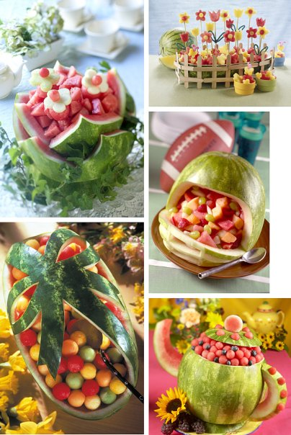

Slide 22
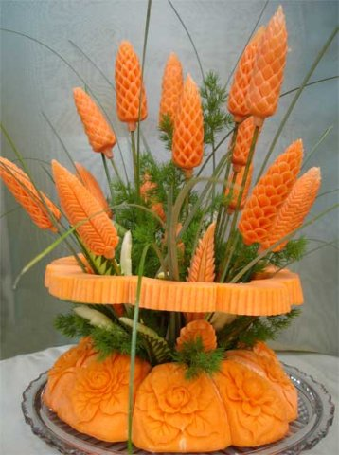
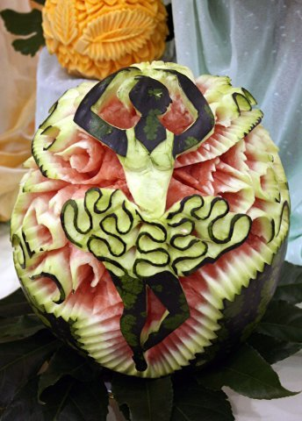

Slide 23
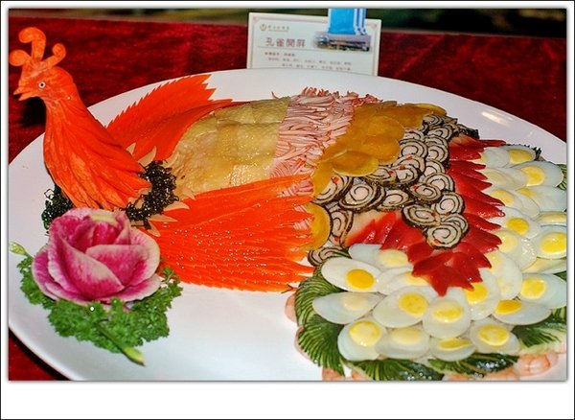

Slide 24
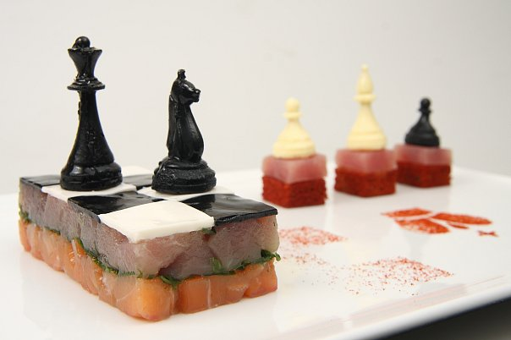
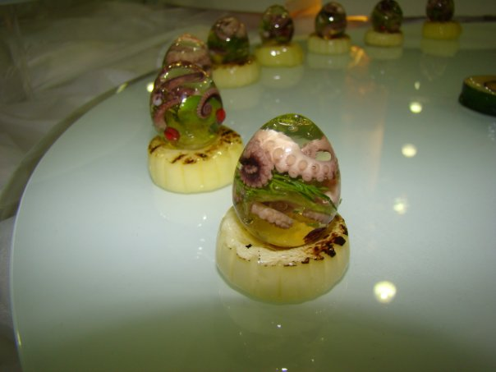

Slide 25
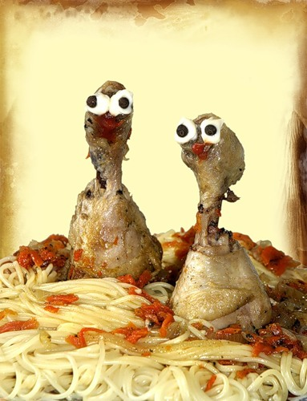

Slide 26
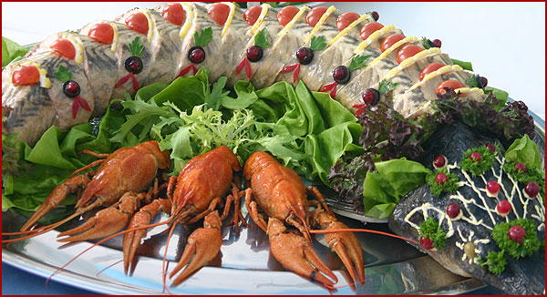

Slide 27
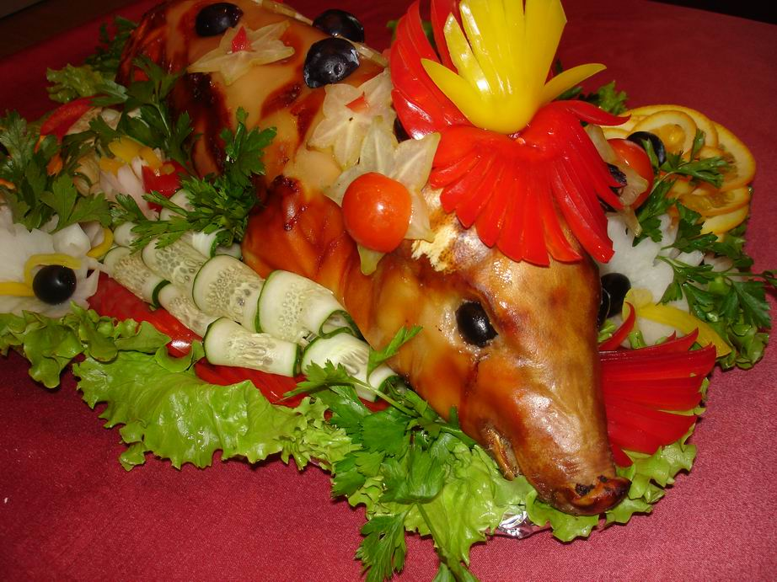

Slide 28
СПАСИБО ЗА ВНИМАНИЕ!

